Slide 1
Заштита од злонамерног садржаја на интернету
Петар Кресоја
pkresoja@singidunum.ac.rs

Slide 2
Увод
Интернет је постао неизоставан део наше свакодневице, обезбеђујући нам неограничен приступ информацијама и могућност за комуникацију.
Међутим, са свим предностима иду и изазови, а један од најзначајнијих је заштита од злонамерног садржаја.

Slide 3


Упознавање са потенцијалним опасностима
Преузимање апликација, посећивање непознатих веб-сајтова и отварање непрофесионалних е-пошта могу представљати ризик.
Образовање корисника о потенцијалним опасностима кроз кампање обавештавања и обука је од изузетне важности.

Slide 4


Коришћење антивирусних програма и фајервола
Инсталирање антивирусних програма и фајервола на рачунару и паметним уређајима може спречити улазак злонамерног софтвера и заштитити податке корисника.

Slide 5
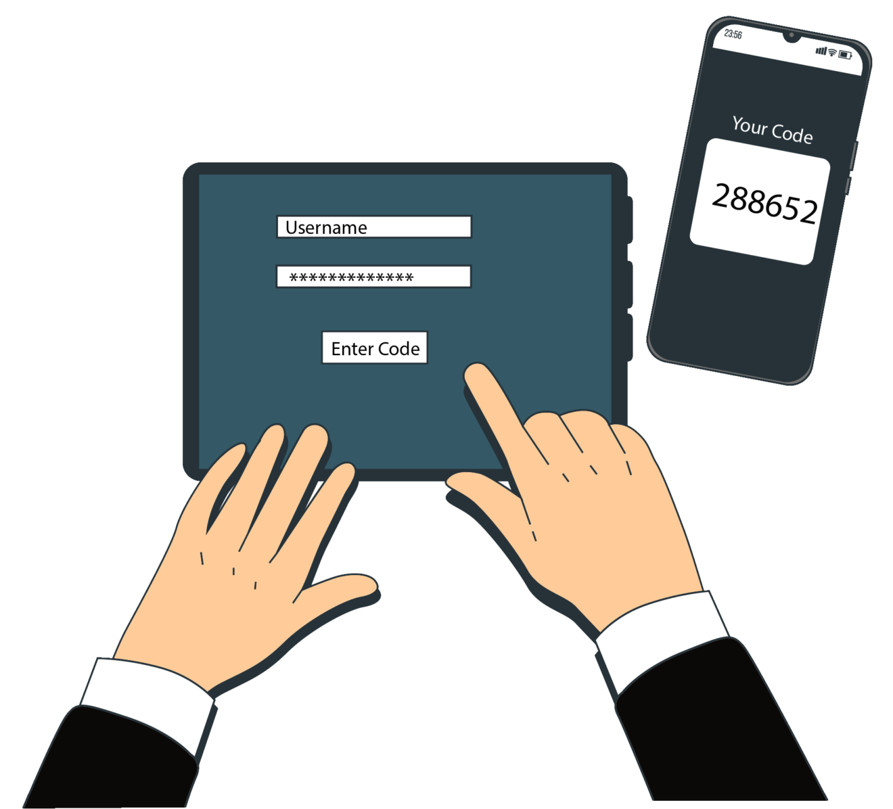
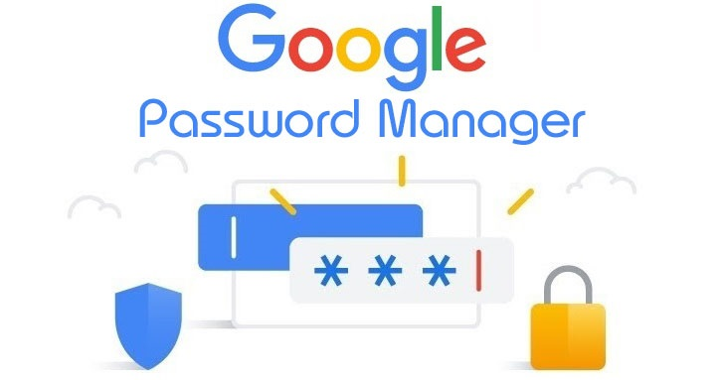
Kоришћење двоструке аутентификације
Једна од најчешћих претњи је хаковање лозинки. Корисници требају стварати јаке лозинке и користити двоструку аутентификацију када је то могуће, што додатно повећава ниво безбедности.

Slide 6
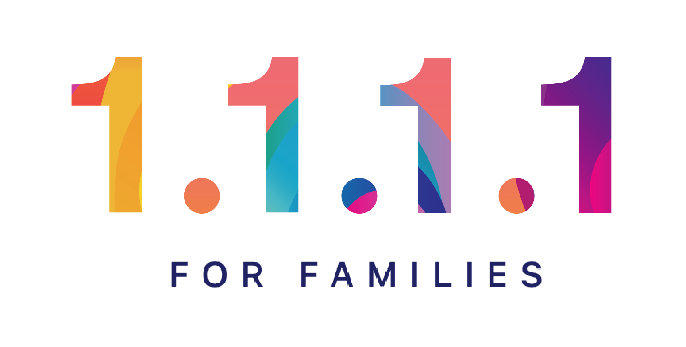
Мониторинг дечјег интернет коришћења
Родитељи би требало да прате активности своје деце на интернету, уводећи филтре за садржај и образовањем о безбедном интернет коришћењу.

Slide 7
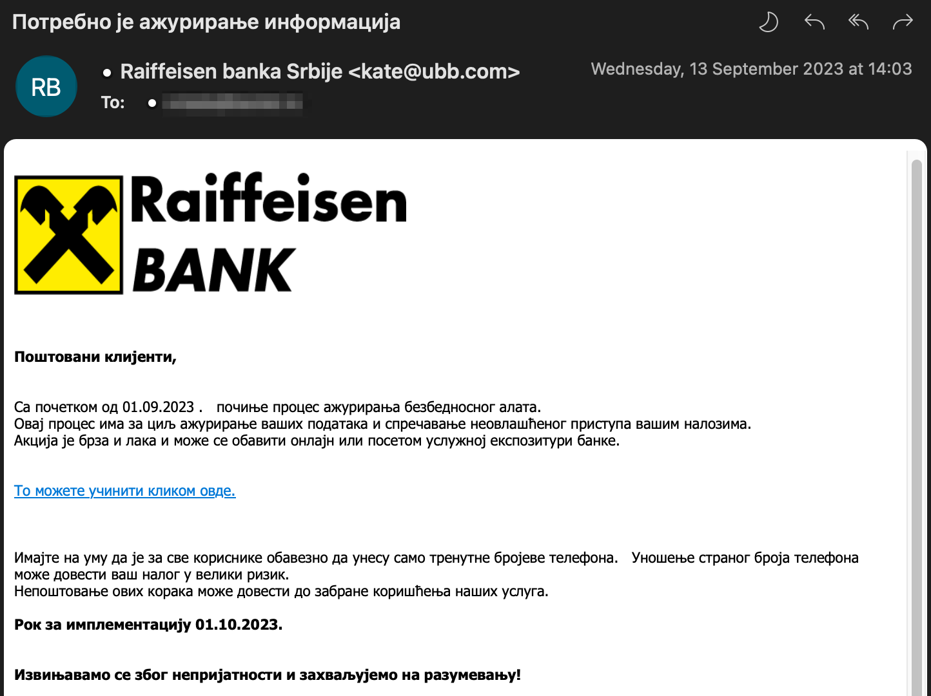

Slide 8
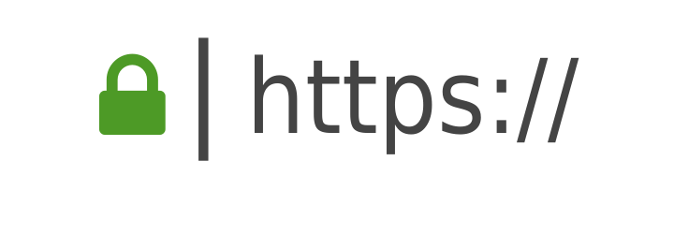

Обавештавање о злонамерним садржајима
Образовање јавности о различитим видовима злонамерног садржаја и начинима за препознавање и сузбијање њега може подигнути ниво свести и заштите.

Slide 9
Закључак:
Заштита од злонамерног садржаја на интернету је задатак који захтева сарадњу свих корисника и образовних институција.
Спровођење безбедносних мера и подизање свести о потенцијалним ризицима су кључни елементи за остваривање безбедног и одговорног коришћења интернета.

Slide 10
Питања?

Slide 11
Хвала на пажњи!

